Slide 1

CV算法岗面经分享
SZ1916008_耿其祥
Notes:
各位老师好，我叫耿其祥，我的指导老师是梁栋老师，今天我汇报的开题报告的主题是复杂场景下集群态小目标检测技术研究。

Slide 2

1. 关于我
Notes:
下面先来介绍一下研究背景。

Slide 3
1. 自 我 介 绍
计算机学院 专硕 研二在读
研究方向：计算机视觉-----目标检测、语义分割
目前在商汤实习，负责算法研发与优化 .
Notes:
在目标检测中，小目标检测一直是一个十分具有挑战性的任务，而在很多场景中很多小目标是密集出现的。本课题致力于提高检测器对集群态小目标检测的能力，主要解决高密度人群场景中低分辨率小尺寸人脸检测以及遥感图像中小尺寸目标检测问题。如左边一列图片所示，高密度人群场景下有很多低分辨率小人脸密集的分布，右边的是遥感图像场景中密集遍布着很多小尺寸目标。这两个场景在公共安全领域以及城市规划建设方面都有着很重要的应用前景，本课题就是致力于这两个场景下的小目标检测技术研究。

Slide 4
2. CV简单介绍
Notes:
下面介绍这个课题的几个研究内容。

Slide 5
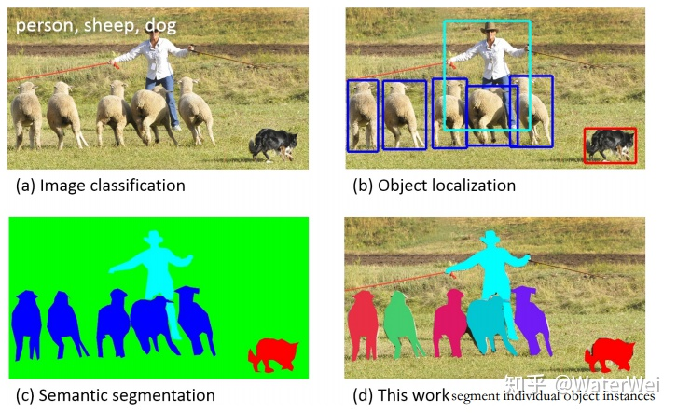
2. CV 介 绍
什么是目标检测、语义分割.
Notes:
在目标检测中，小目标检测一直是一个十分具有挑战性的任务，而在很多场景中很多小目标是密集出现的。本课题致力于提高检测器对集群态小目标检测的能力，主要解决高密度人群场景中低分辨率小尺寸人脸检测以及遥感图像中小尺寸目标检测问题。如左边一列图片所示，高密度人群场景下有很多低分辨率小人脸密集的分布，右边的是遥感图像场景中密集遍布着很多小尺寸目标。这两个场景在公共安全领域以及城市规划建设方面都有着很重要的应用前景，本课题就是致力于这两个场景下的小目标检测技术研究。

Slide 6
2. CV 介 绍
公司里做什么.
人脸识别、缺陷检测、自动驾驶等等
智慧城市
场景解译：遥感解译等等
Notes:
在目标检测中，小目标检测一直是一个十分具有挑战性的任务，而在很多场景中很多小目标是密集出现的。本课题致力于提高检测器对集群态小目标检测的能力，主要解决高密度人群场景中低分辨率小尺寸人脸检测以及遥感图像中小尺寸目标检测问题。如左边一列图片所示，高密度人群场景下有很多低分辨率小人脸密集的分布，右边的是遥感图像场景中密集遍布着很多小尺寸目标。这两个场景在公共安全领域以及城市规划建设方面都有着很重要的应用前景，本课题就是致力于这两个场景下的小目标检测技术研究。

Slide 7
3. 关于商汤
Notes:
下面是对下一段研究的计划。

Slide 8
3 商汤实习
商汤是一个独角兽公司，主要就是以AI为主
我目前在做的就是遥感解译，通过语义分割的方式，设计模型训练与优化、后处理模型优化等等
Notes:
目前，基于密度先验的相似人脸共现检测以及基于分数和尺度特定的非极大值抑制算法研究，已经在投会议ICASSP2021。
未来的计划，将放在研究方法的后两个方法的实现，即anchor-free和anchor-base相结合的检测方法以及将自步学习引入目标检测的研究，重点在遥感图像场景下做实验验证。

Slide 9
4. 面经分享
Notes:
下面是对下一段研究的计划。

Slide 10
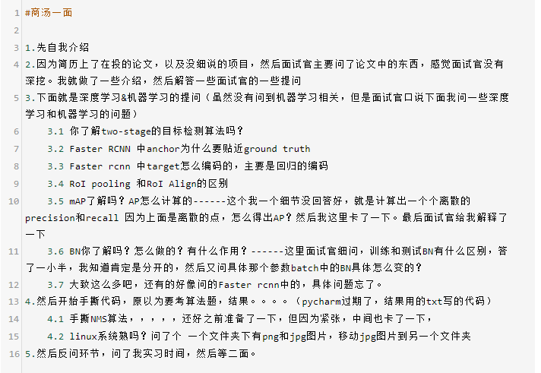
3 面经分享
Notes:
目前，基于密度先验的相似人脸共现检测以及基于分数和尺度特定的非极大值抑制算法研究，已经在投会议ICASSP2021。
未来的计划，将放在研究方法的后两个方法的实现，即anchor-free和anchor-base相结合的检测方法以及将自步学习引入目标检测的研究，重点在遥感图像场景下做实验验证。

Slide 11
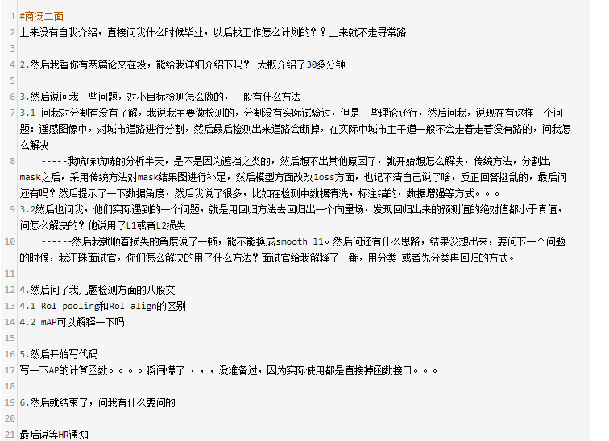
3 面经分享
Notes:
目前，基于密度先验的相似人脸共现检测以及基于分数和尺度特定的非极大值抑制算法研究，已经在投会议ICASSP2021。
未来的计划，将放在研究方法的后两个方法的实现，即anchor-free和anchor-base相结合的检测方法以及将自步学习引入目标检测的研究，重点在遥感图像场景下做实验验证。

Slide 12
3 面经分享
自我介绍------简历要好好准备
项目\论文 介绍。会问的很细。
CV八股文、机器学习、脑经急转弯
撸代码(数据结构、机器学习、深度学习)
Notes:
目前，基于密度先验的相似人脸共现检测以及基于分数和尺度特定的非极大值抑制算法研究，已经在投会议ICASSP2021。
未来的计划，将放在研究方法的后两个方法的实现，即anchor-free和anchor-base相结合的检测方法以及将自步学习引入目标检测的研究，重点在遥感图像场景下做实验验证。

Slide 13
3 面经分享
简历好好准备（实习经历、项目、论文）
多看面经------（牛客网等）
好好准备基础知识。
多刷题，看代码. （Leedcode+深度学习）
https://github.com/GYee/CV_interviews_Q-A/tree/master/%E8%AE%A1%E7%AE%97%E6%9C%BA%E8%A7%86%E8%A7%89
https://codetop.cc/#/home
Notes:
目前，基于密度先验的相似人脸共现检测以及基于分数和尺度特定的非极大值抑制算法研究，已经在投会议ICASSP2021。
未来的计划，将放在研究方法的后两个方法的实现，即anchor-free和anchor-base相结合的检测方法以及将自步学习引入目标检测的研究，重点在遥感图像场景下做实验验证。

Slide 14

谢谢！
Notes:
然后我的答辩就结束了，感谢各位老师！

